Slide 1
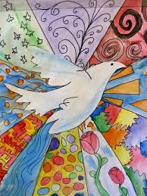
Ανδρέας
Για εμένα ειρήνη σημαίνει να γελάω με τους αγαπημένους μου

Slide 2
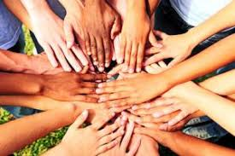
Η ειρήνη για εμένα είναι η ελευθερία του λόγου, η αγάπη και η ισότητα ☺
ΝΕΛΛΥ ΜΠΟΓΑ:D

Slide 3
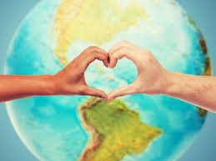
Για μένα ΕΙΡΗΝΗ σημαίνει κάθε άνθρωπος να έχει άνεση στον τόπο και κόσμο που ζει. Δηλαδή αγάπη ζεστασιά και ευτυχία.
ΑΝΘΗ

Slide 4
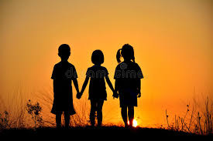
Ειρήνη για εμένα είναι να έχω φίλους
ΔΗΜΗΤΡΑ
.

Slide 5
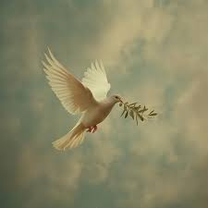
Ειρήνη για εμένα σημαίνει να είμαστε αγαπημένοι και να υπάρχει ελευθερία του λόγου
Θωμαΐς Σταύρου☺

Slide 6
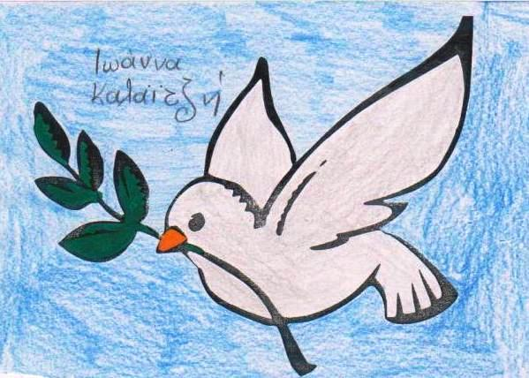
Κωνσταντίνος Μανάβης
Το μήνυμά μου για την ειρήνη είναι Να μην γίνονται πόλεμοι

Slide 7

Ειρήνη είναι να μπορώ να πηγαίνω σχολείο και να μαθαίνω ελεύθερα☺
Λένα Σαμίου☺

Slide 8
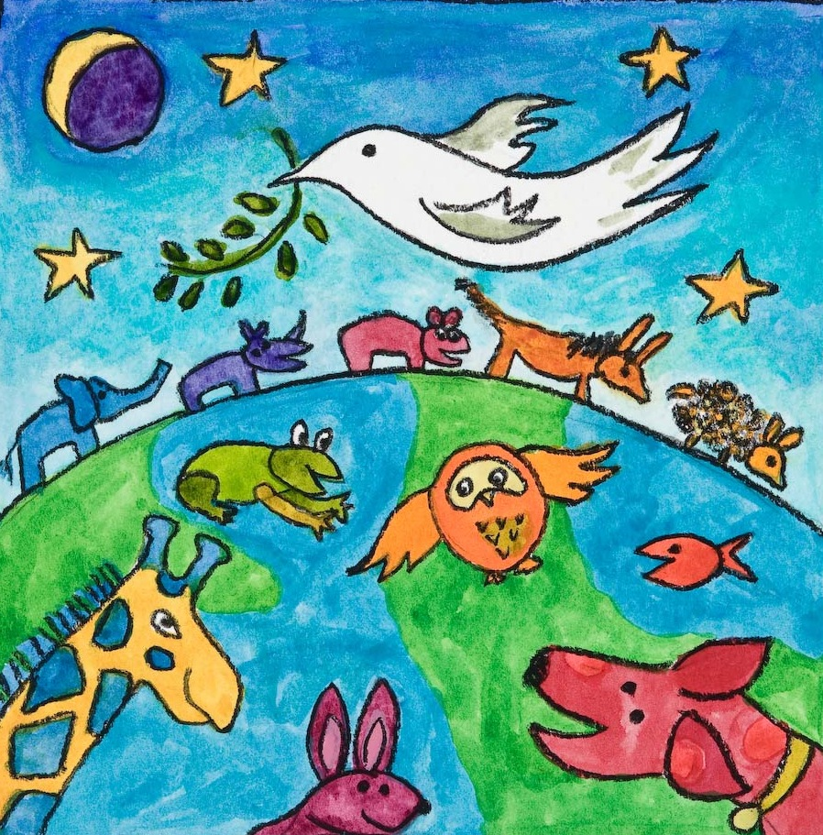
Μαρία Κωνσταντίνα
Ειρήνη για μένα είναι η μάθηση και
Η ελευθερία στη ζωή

Slide 9
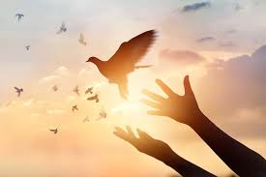
Ειρήνη για εμένα είναι αγάπη ευτυχία και ελευθερία
Μελίνα

Slide 10
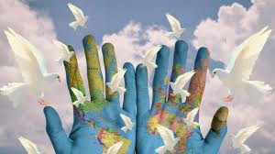
Το μήνυμα μου για την ειρήνη είναι: να μπορεί κάποιος να πραγματοποιήσει τα όνειρα του
Μιχάλης Τσιώρος

Slide 11
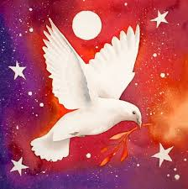
Νικολέτα
Ειρήνη για εμένα είναι χαρά
αγάπη

Slide 12
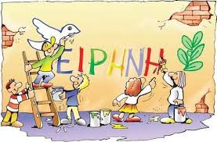
Το μήνυμά μου για την ειρήνη : Να είμαστε αγαπημένοι και να μην τσακωνόμαστε
Δημήτρης Πίκης

Slide 13
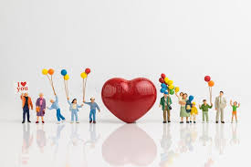
Ειρήνη για εμένα είναι να μεγαλώνω με την οικογένεια μου ελεύθερα
Τζωρτζίνα Φλώρου

